Slide 1
Introduction architecture for Autoshift
Huichao Zhao

Slide 2
基于容器的分布式系统的设计模式
“upward”方向，容器可以暴露一套丰富的应用程序信息，包括应用专用监控参数（QPS，应用程序健康等等），用户感兴趣的信息（threads，stack，lock contention，network，message statistics等等），组件配置信息和组件日志。一个具体例子就是，Kubernetes，Aurora，Marathon和其它容器管理系统允许用户通过特定的HTTP端点（比如，”/health”）来定义健康检查。对于之前说过的“upword”API的其它元素的标准化支持就更少了。
“downward”方向，容器接口提供一个地方来定义生命周期，使得写管理系统控制的软件组件更加容易。比如，集群管理系统通常会将“priorities”归到任务中，即使集群订阅超额，高优先级的任务也会保证运行。这个保证通过杀死已经在运行的低优先级的任务来完成，低优先级的任务要等到资源可用的时候才会再继续完成。
https://segmentfault.com/a/1190000005993824

Slide 3
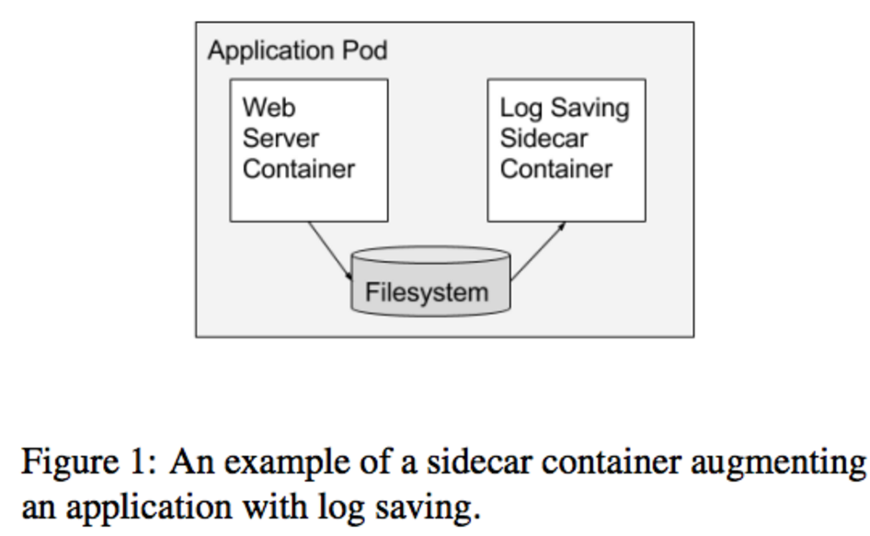
基于容器的分布式系统的设计模式
1. sidcar模式 ：虽然创建sidecar容器的功能到主容器里永远可行，但是使用分开的容器有以下几点好处。
首先，容器是资源账户和分配的单元，那么比如一个网页服务器容器的cgroup可以被配置，那样的话，它就会提供持续的低延迟反应到问题，虽然logsaver容器在网页服务器不忙的时候被配置来清除空闲CPU周期。
第二，容器是打包的单元，所以将服务和日志保存分到不同的容器可以让两个独立的编程团队之间的可靠性分开，并且允许他们独立测试，跟一起测试的时候是一样的。
第三，容器是重复使用的单元，所以sidecar容器可以跟很多不同的主容器（比如logsaver容器可以被任意产生日志的组件使用）。
第四，容器控制边界错误服务，使得整个系统能够正确推出（比如，网页服务器即使在日志保存运行失败的状态下也能够继续服务）。
最后一点，容器是配置的单元，每个功能都可以更新，并且必要的时候能独立回滚。（但是要注意的是，最后一点好处也有不好的地方——总体系统的测试模型必须要考虑到在生产过程中所有的容器版本组合，这些版本可能会很大，因为容器总体上来说通常不能自动升级。当然，单一的应用程序没有这个问题，组件化的系统在某种程度上更容易测试，因为他们是在更小的可以独立测试的单元的基础上测试的）。注意，这五点优点应用于我们接下来在论文中描述的容器模式。
https://segmentfault.com/a/1190000005993824

Slide 4
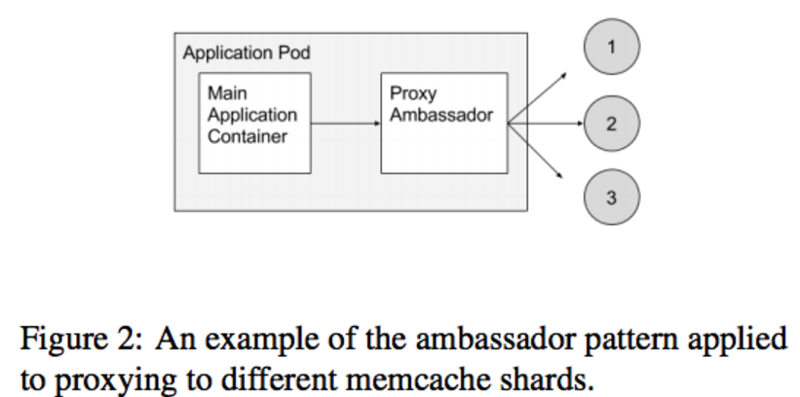
基于容器的分布式系统的设计模式
2. Ambassador模式
Ambassador容器代理服务会跟主容器进行交流。
比如，开发者可能匹配一个正在跟twenproxy ambassador进行交流的memcache。应用程序相信这只是跟单个在本地主机上的memcache交流，但是现实中，twenproxy正在跟多个memcache集群中的其他节点的分布式安装进行共享。这个容器模式以三种方式简化了编程：他们只需要思考编程，依据他们连接到本地主机的单个服务器，他们可以通过运行真正的memcache实例来单独测试他们的应用程序，而且他们也可以利用其他的应用程序（可能会用不同语言编写）重新使用twenproxy ambassador。Ambassadors也是可能的因为在同一个机器上分享同一个本地主机网络接口。这个模式的例子如图片2所示的。
https://segmentfault.com/a/1190000005993824

Slide 5
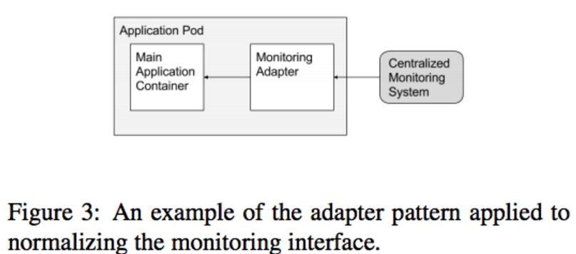
基于容器的分布式系统的设计模式
2. 适配器模式
最后一个要说的是我们观察到的适配器模式。相比于用外部的简化来呈现应用程序的ambassador模式，适配器用的事简化的，均质的应用程序来呈现外部世界。他们是通过将多容器间输出和接口标准化才做到这样的。适配器模式具体的例子就是，适配器确保所有在一个系统内的容器都有相同的监控接口。现在应用程序使用很多种方法来输出他们的参数（比如，JMX，statsd等等）。但是对于单个监控工具来说，收集，集合，以及从异构应用程序呈现数据就很容易，如果所有应用程序呈现一致的监控界面的话。在谷歌，我们通过编码规范来完成，但是只有在你从scratch创建自己的软件的时候才有可能。适配器模式让异构的旧世界和开源应用程序呈现统一的接口，不需要修改原始程序。主容器能够跟适配器通过本地主机或者共享的本地数据卷交流。详情请查看图3。注意，一些已经存在的监控方法能够跟多种类型的后端，他们在监控系统中使用专用应用程序代码，提供了一个不那么清洁的关注点的隔离。
https://segmentfault.com/a/1190000005993824

Slide 6
基于容器的分布式系统的设计模式
https://segmentfault.com/a/1190000005993824

Slide 7
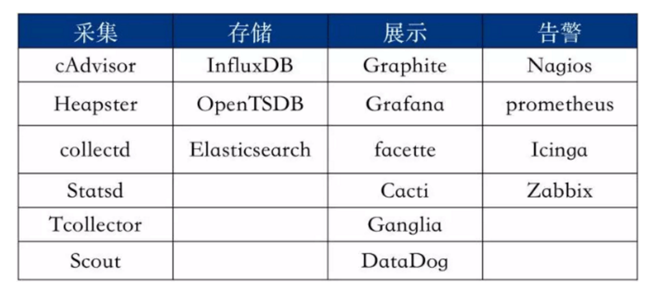
http://www.dockerinfo.net/1718.html

Slide 8
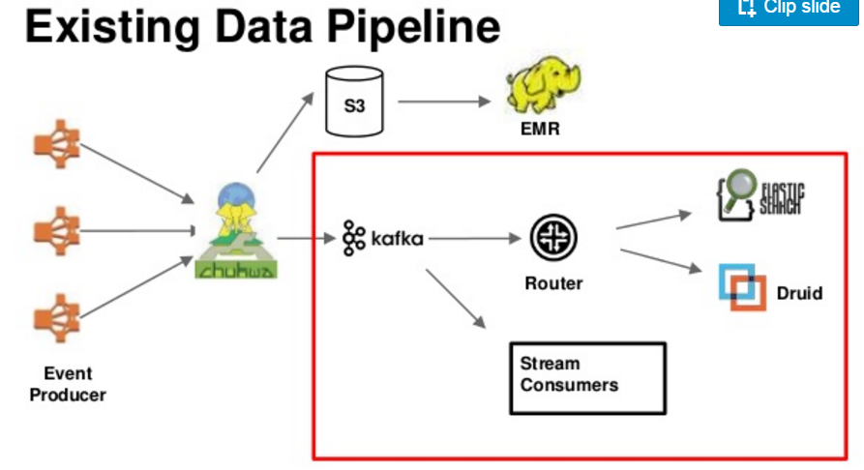
Netflix Data Pipeline With Kafka
http://www.slideshare.net/wangxia5/netflix-kafka

Slide 9
Zhc
How to manage and monitor our agent and agent server:: try zookeeper

Slide 10
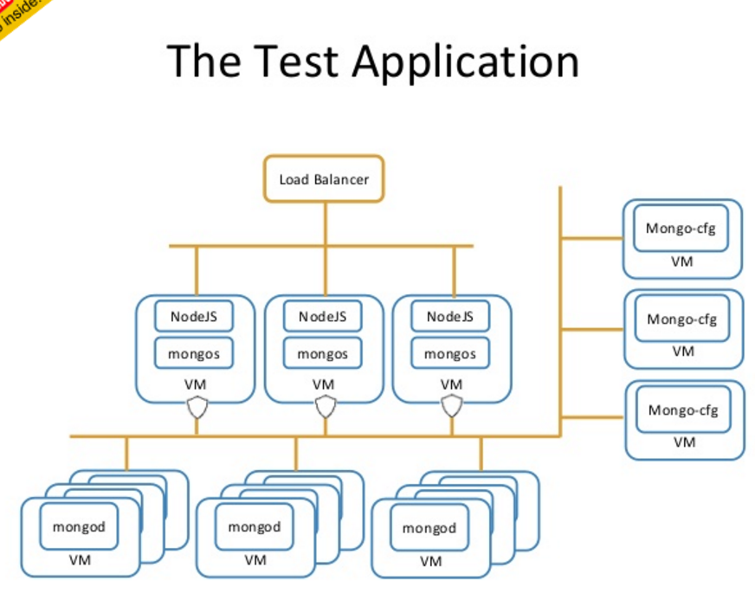
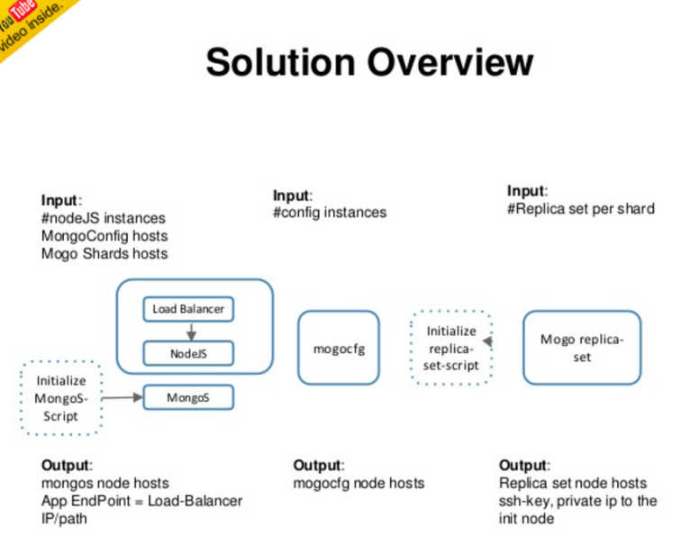
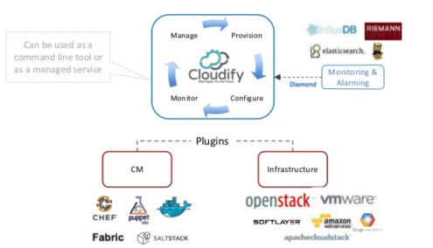
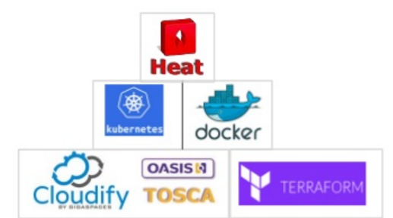
Orchestration tool roundup kubernetes vs. docker
http://www.slideshare.net/giganati/orchestration-tool-roundup-kubernetes-vs-docker-vs-heat-vs-terra-form-vs-tosca-1

Slide 11
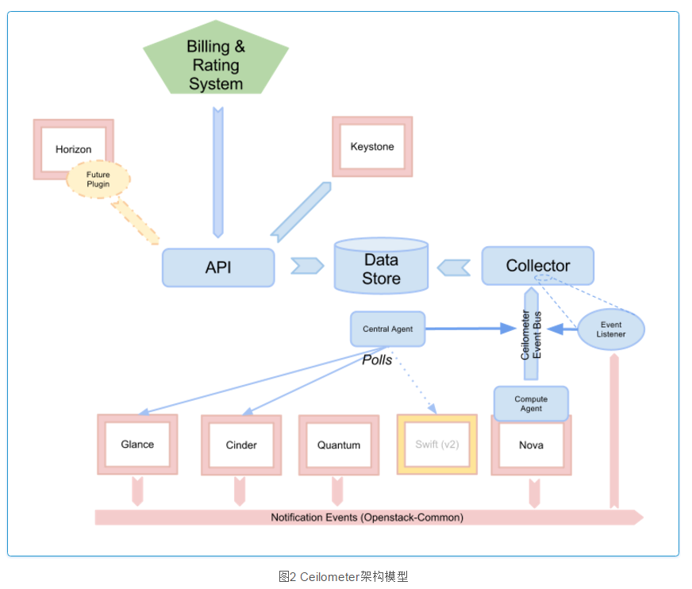
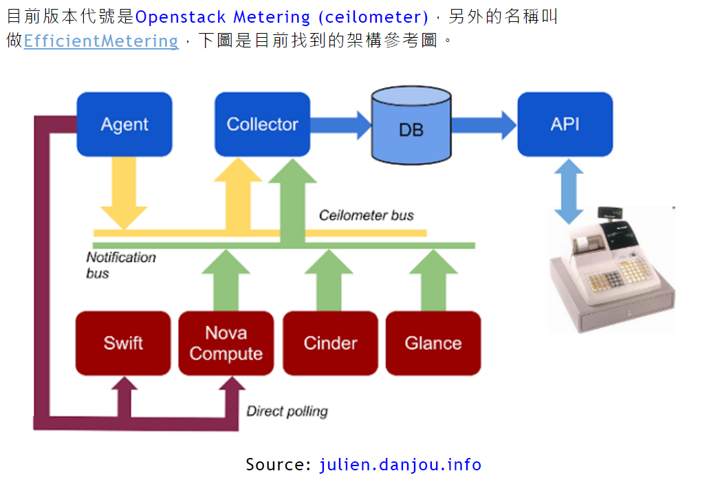
http://www.openstack.cn/?p=861
http://lab.howie.tw/2012_08_01_archive.html

Slide 12
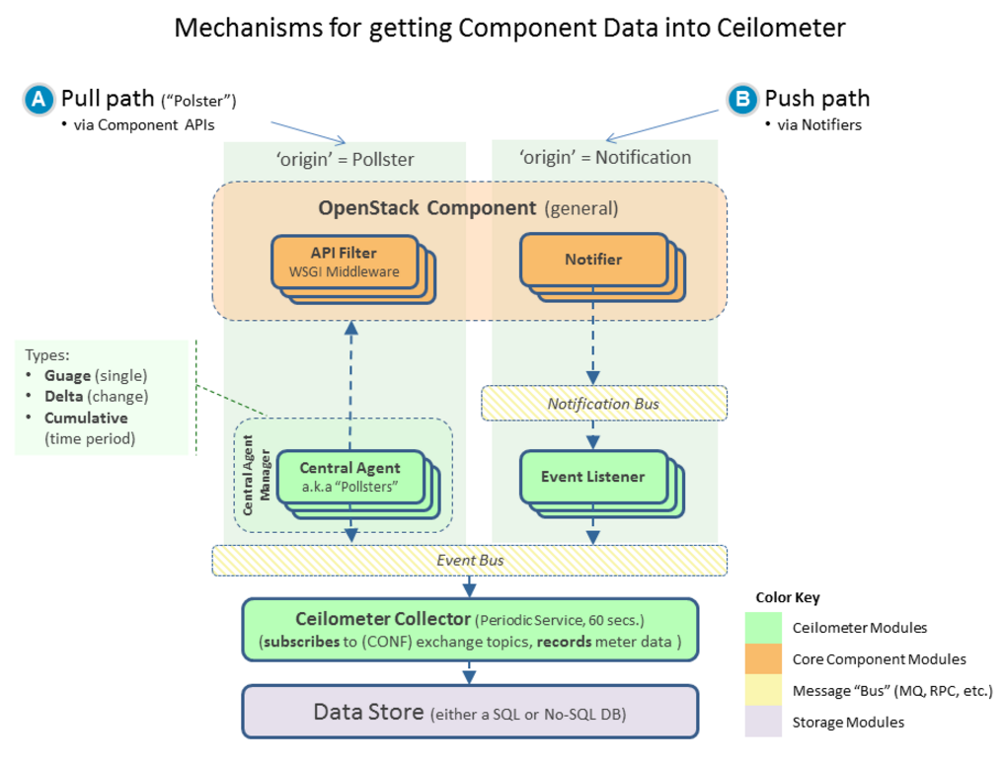
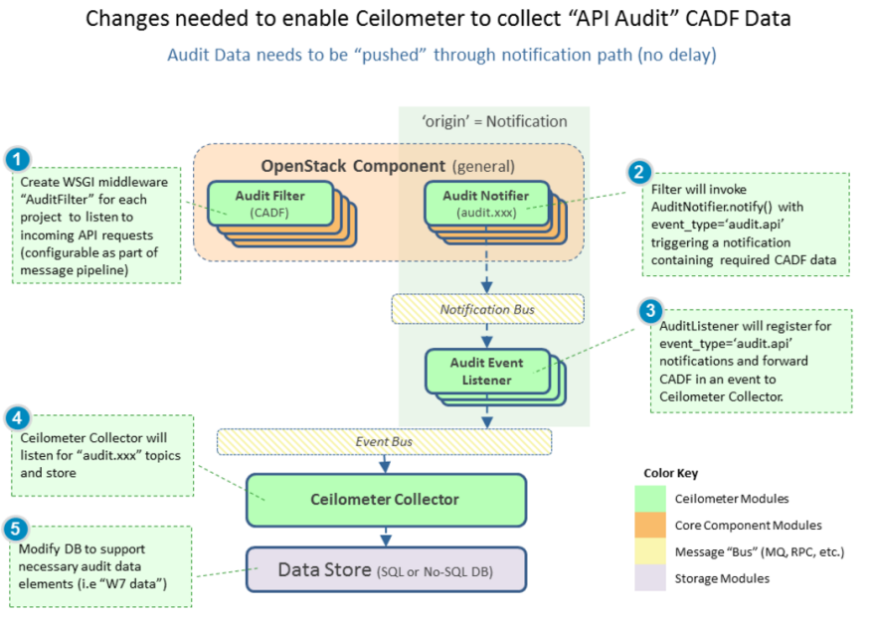
https://wiki.openstack.org/wiki/Ceilometer/blueprints/support-standard-audit-formats

Slide 13
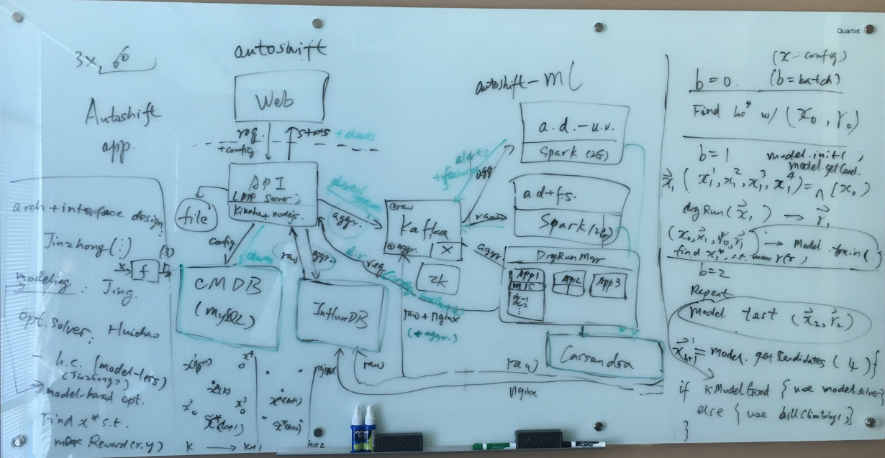

Slide 14
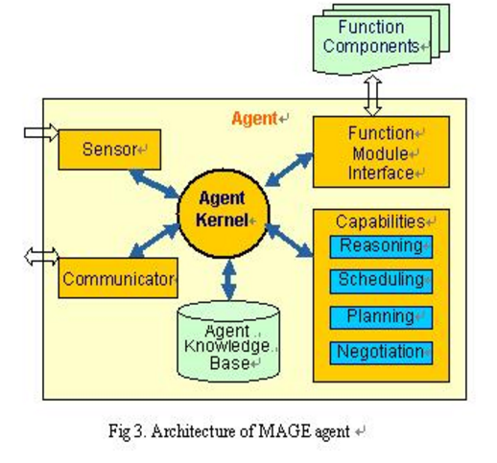
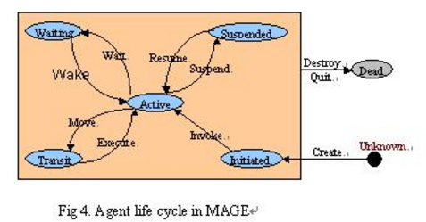
Multi-AGent Environment - MAGE
http://www.intsci.ac.cn/en/research/mage.html

Slide 15
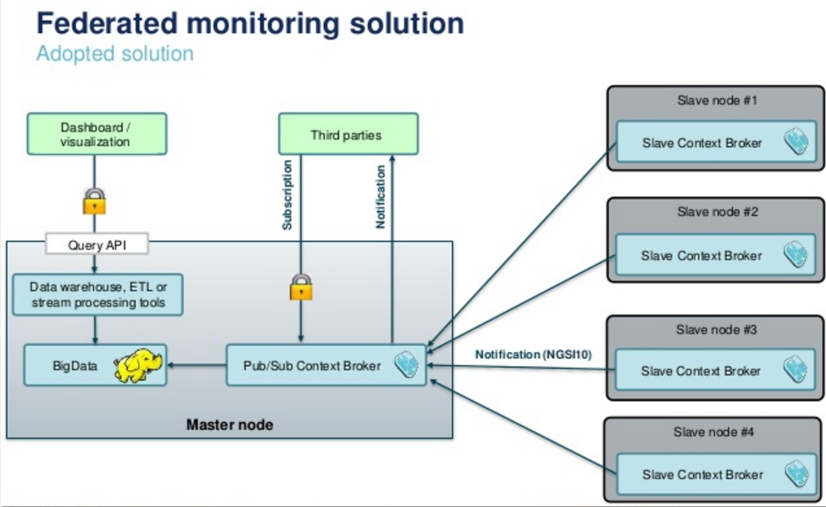
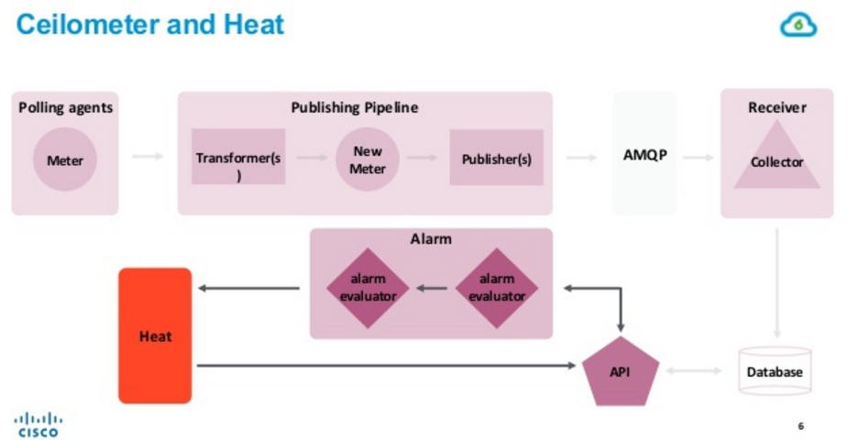
resource metering database
http://www.slideshare.net/flopezaguilar/monitoring-federation-open-stack-infrastructure
http://www.slideshare.net/shixiongshang1/openstack-autoscale-v22

Slide 16
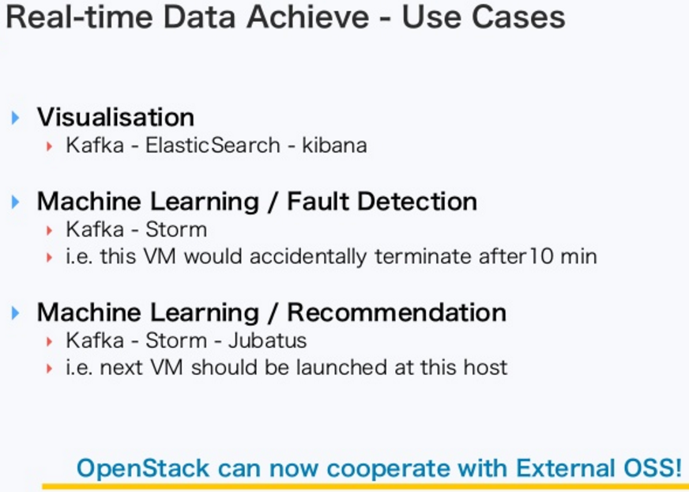
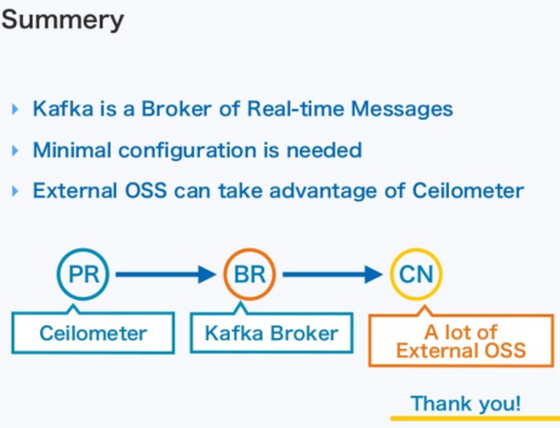
http://www.slideshare.net/komeishimamura/kafka-ceilometer

Slide 17
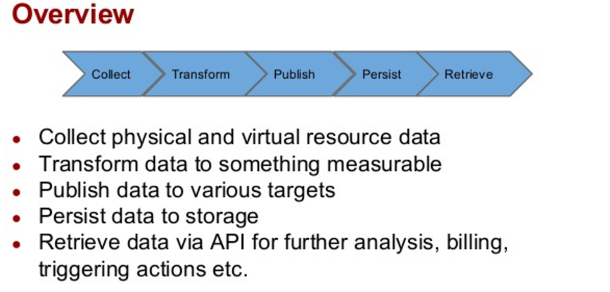
http://www.slideshare.net/praddevel/stabilizing-the-jenga-tower-scaling-out-ceilometer

Slide 18
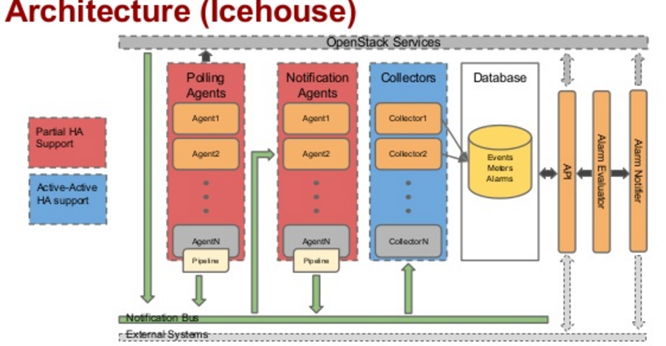
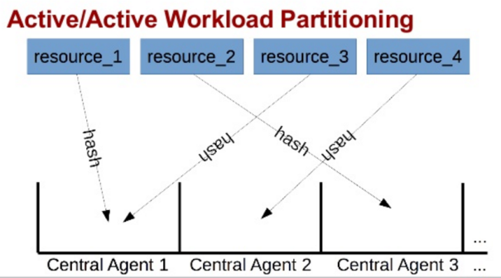
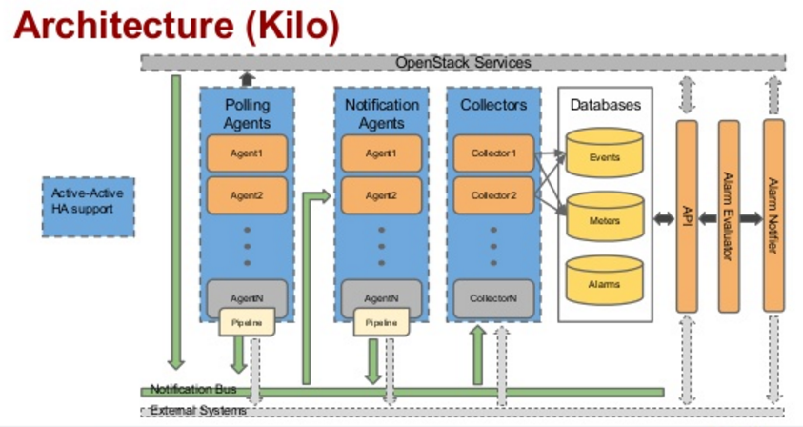
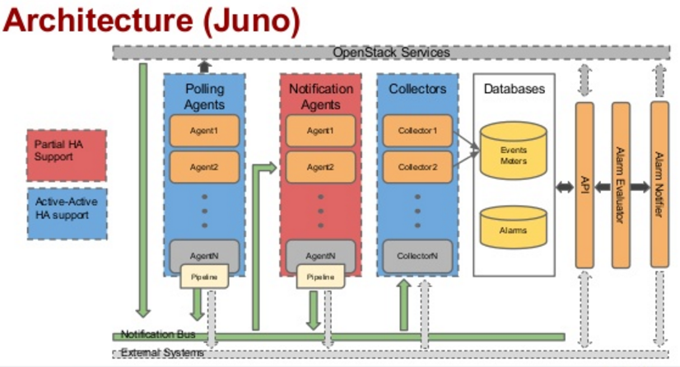
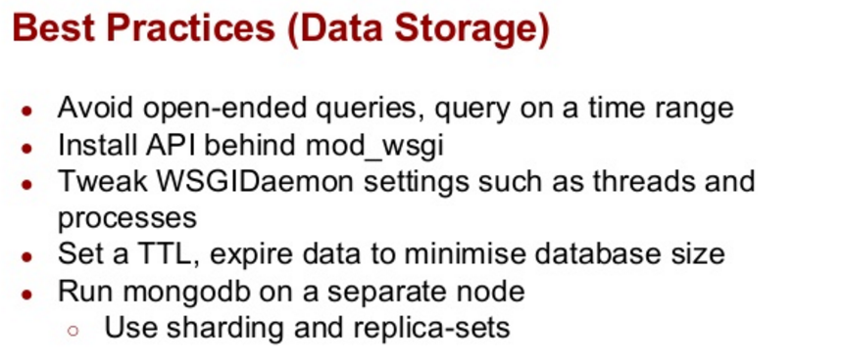
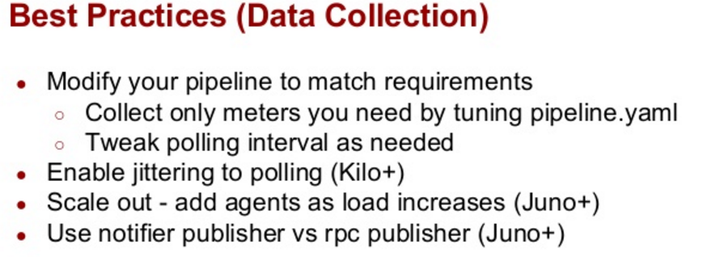
www.slideshare.net/praddevel/stabilizing-the-jenga-tower-scaling-out-ceilometer

Slide 19
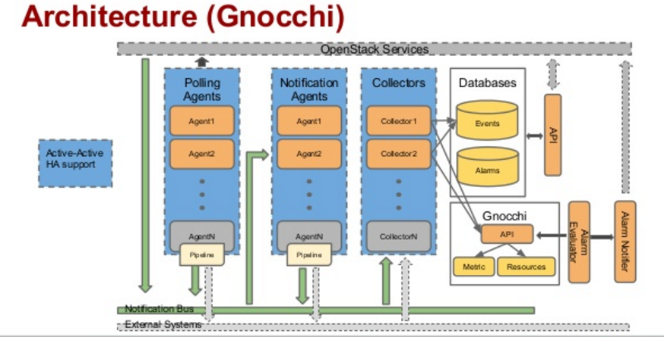
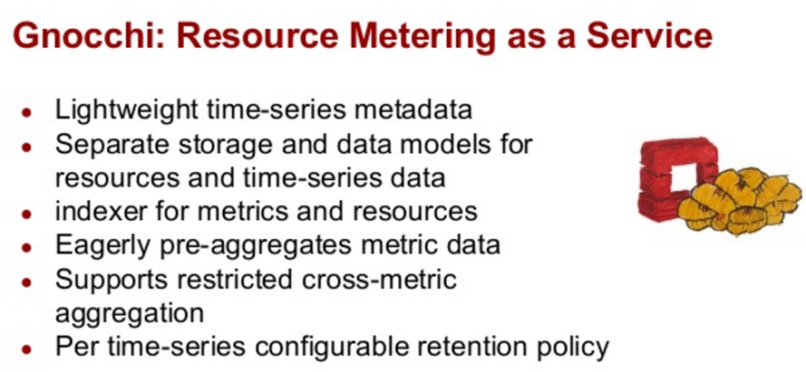
http://www.slideshare.net/praddevel/stabilizing-the-jenga-tower-scaling-out-ceilometer

Slide 20
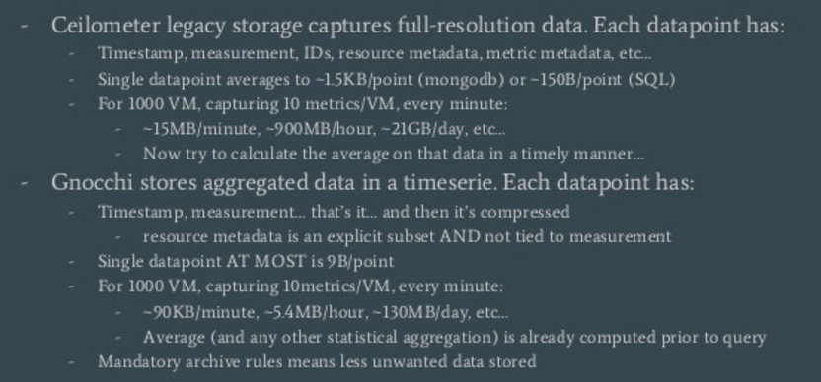
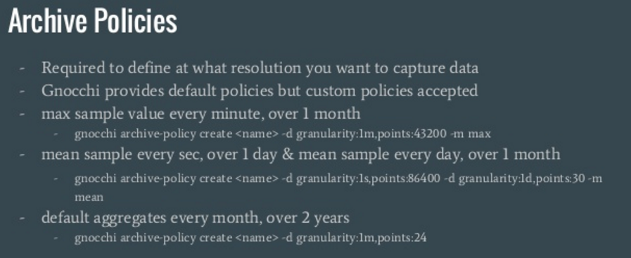
http://www.slideshare.net/GordonChung/ceilometer-to-gnocchi

Slide 21
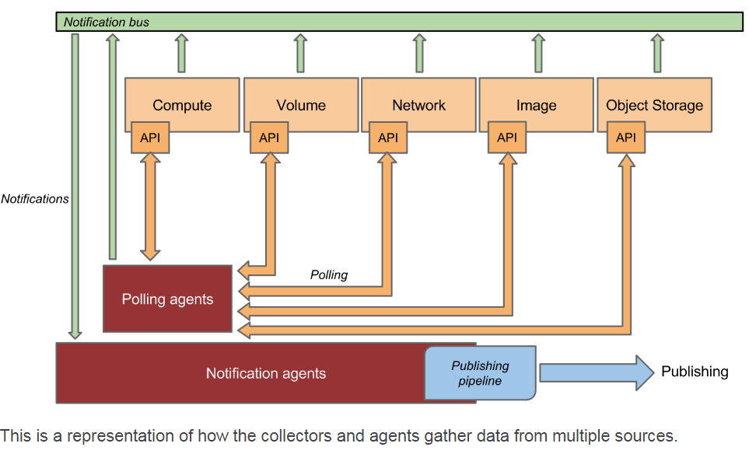
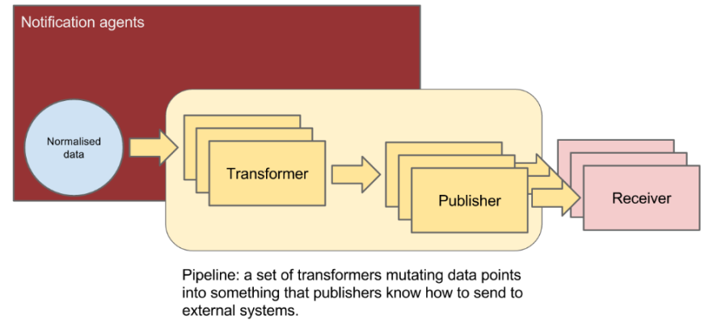
How is data collected?
Processing the data
http://docs.openstack.org/developer/ceilometer/architecture.html

Slide 22
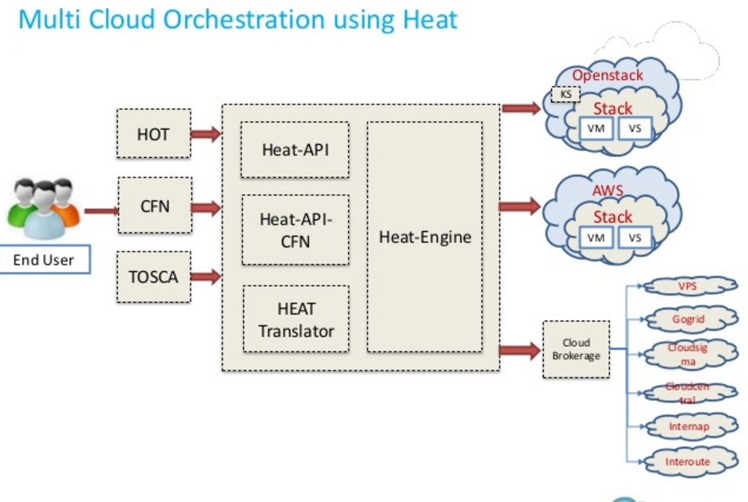
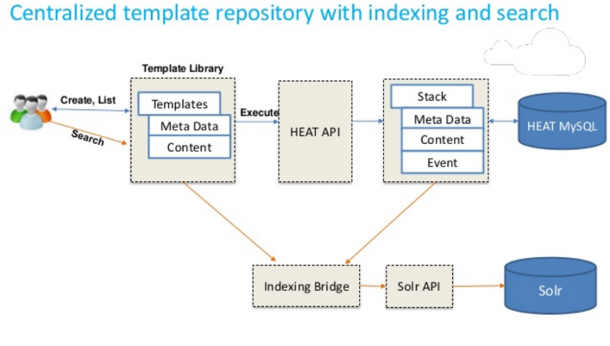
http://www.slideshare.net/corestack/orchestration-across-multiple-cloud-platforms-using-heat

Slide 23
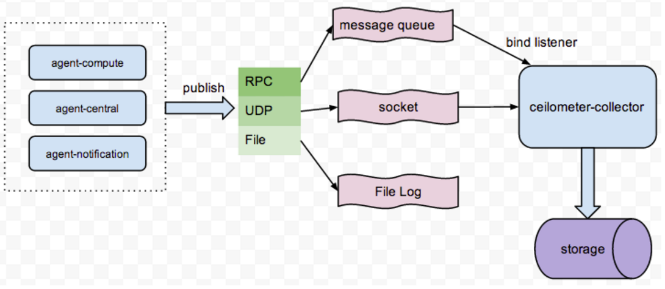
Processing the data
http://niusmallnan.github.io/_build/html/_templates/openstack/ceilometer_collect.html
http://www.cnblogs.com/sammyliu/p/4383289.html

Slide 24
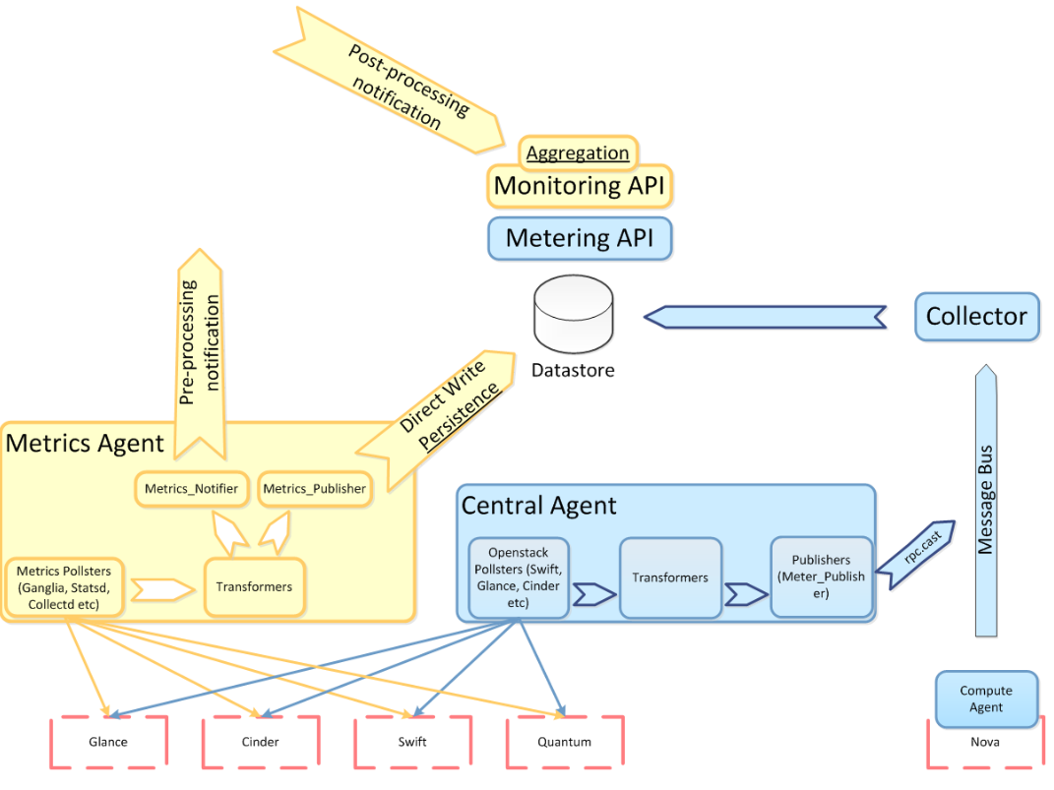
https://wiki.openstack.org/wiki/Ceilometer/blueprints/transportation-pipeline-monitoring-metrics

Slide 25
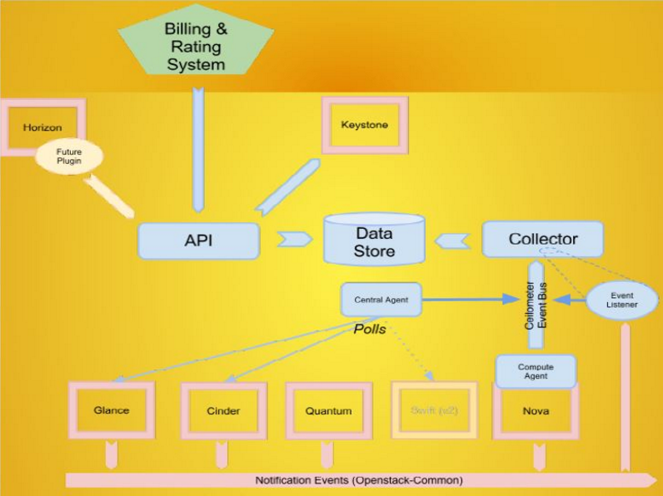
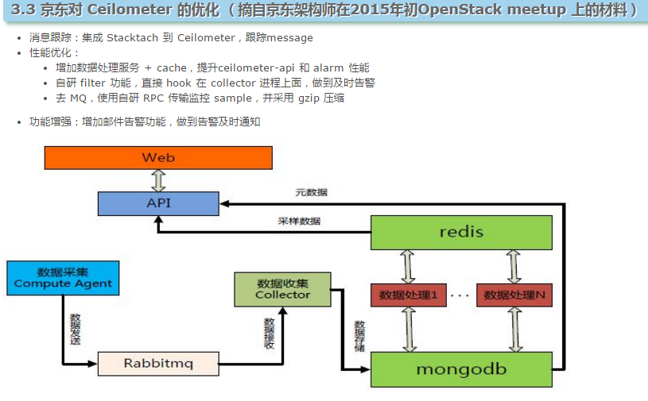
http://www.cnblogs.com/sammyliu/p/4383289.html

Slide 26
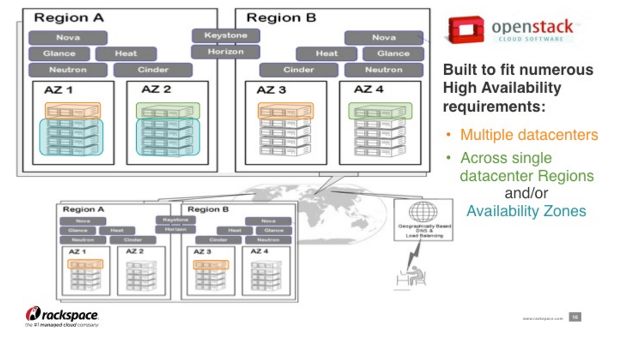
https://developer.rackspace.com/blog/evolution-of-openstack-from-infancy-to-enterprise/

Slide 27
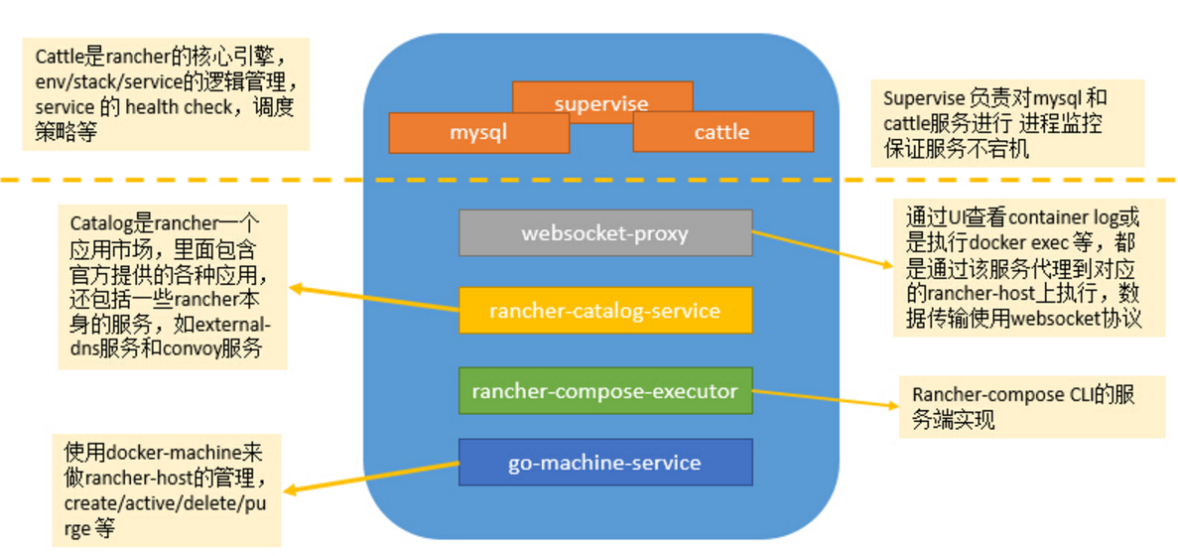
Rancher架构分析
http://niusmallnan.github.io/_build/html/_templates/rancher/technology_stack.html

Slide 28
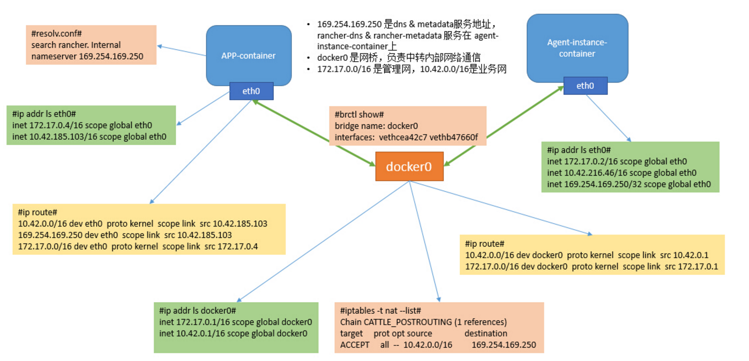
Rancher架构分析
http://niusmallnan.github.io/_build/html/_templates/rancher/technology_stack.html

Slide 29
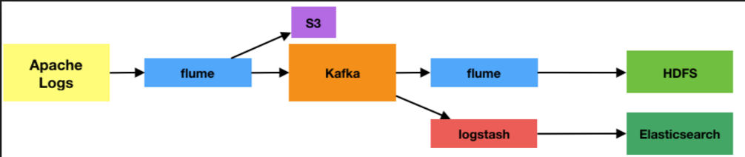
http://www.rittmanmead.com/2015/10/forays-into-kafka-enabling-flexible-data-pipelines/

Slide 30
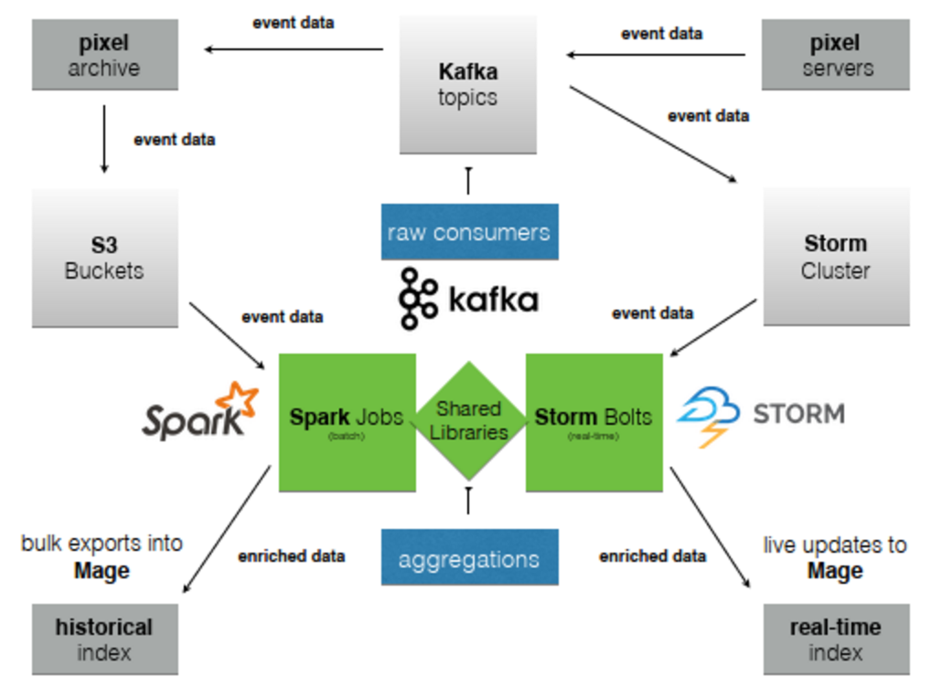
http://blog.parsely.com/post/1633/mage/

Slide 31
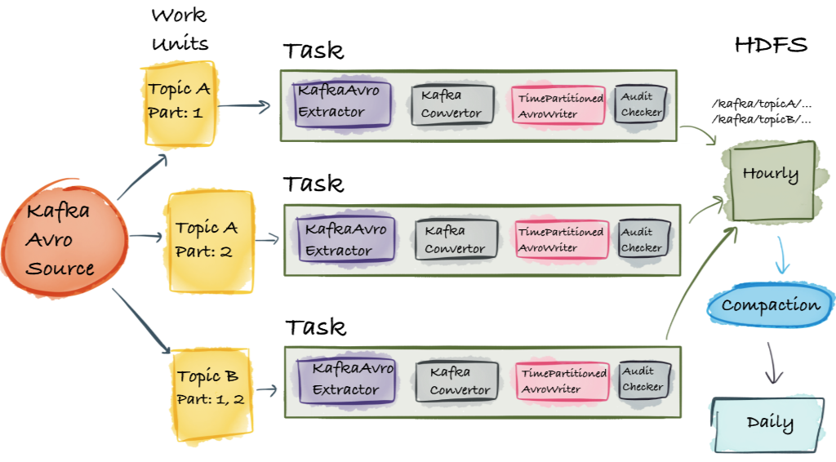
https://engineering.linkedin.com/big-data/bridging-batch-and-streaming-data-ingestion-gobblin

Slide 32
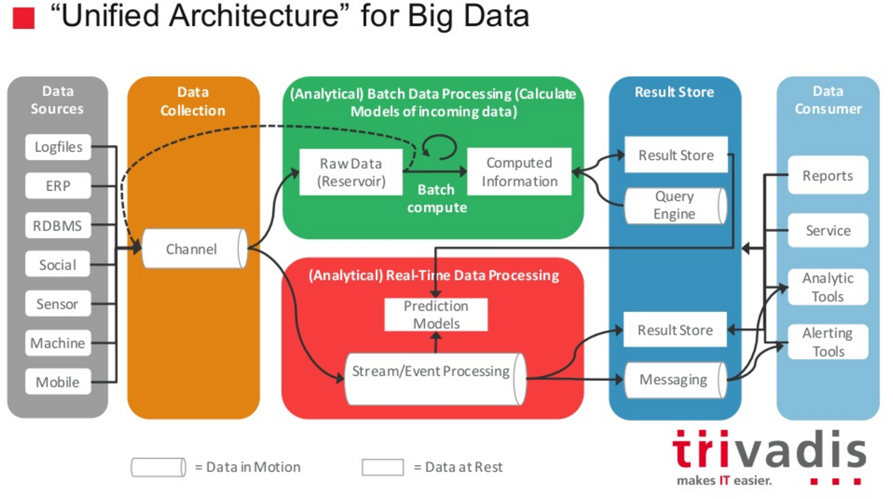
http://www.slideshare.net/gschmutz/big-data-architecture-53231252

Slide 33
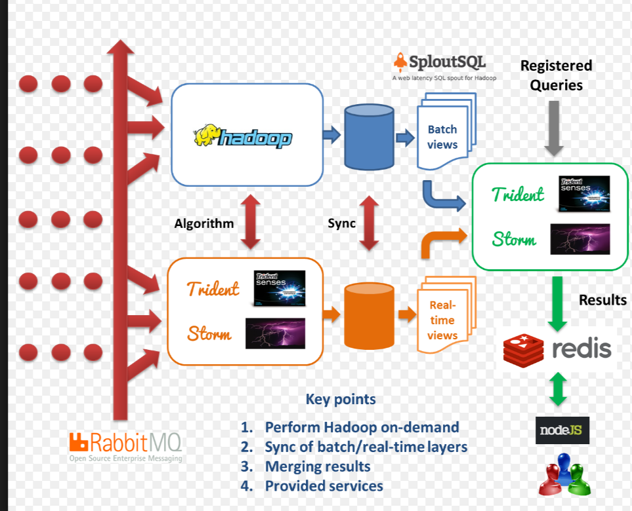

Slide 34
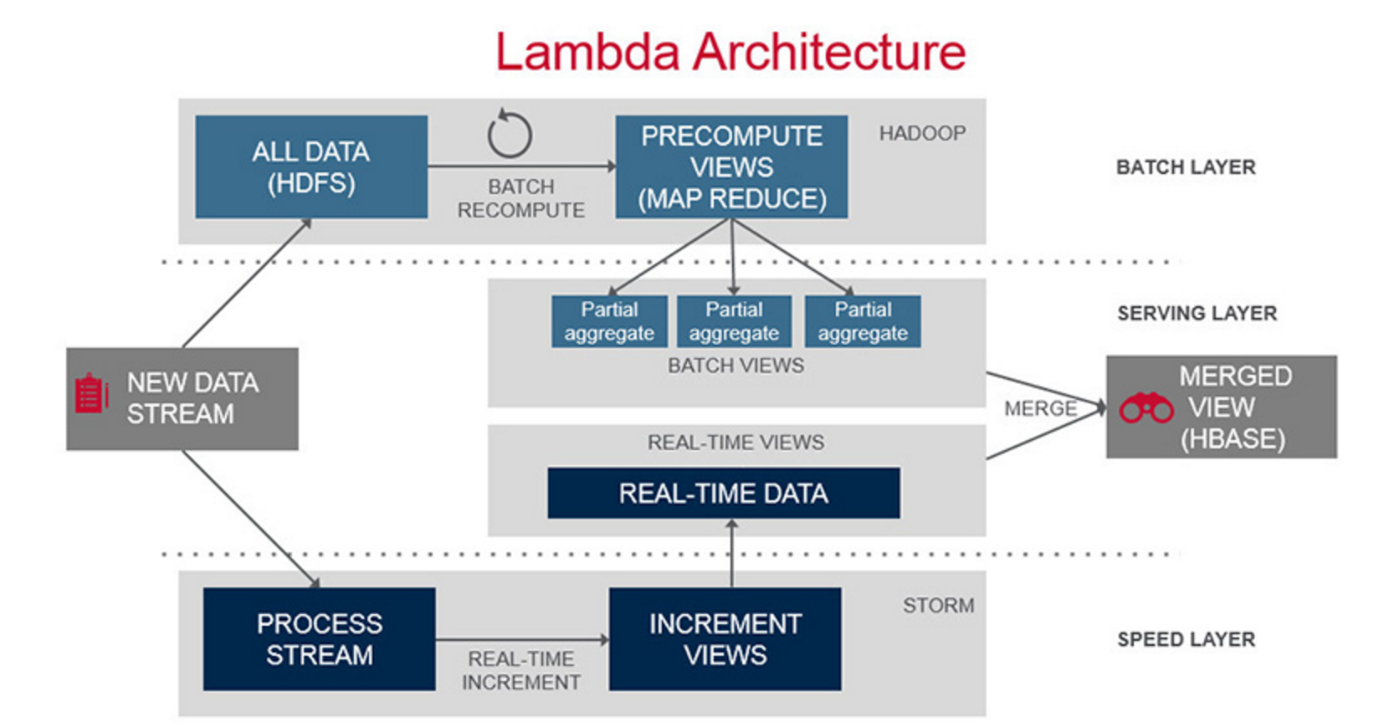
https://www.mapr.com/developercentral/lambda-architecture

Slide 35
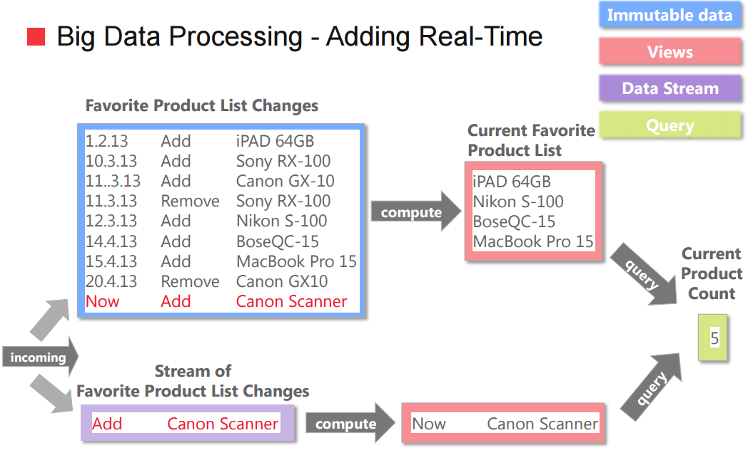
http://www.slideshare.net/gschmutz/big-data-and-fast-data-lambda-architecture-in-action

Slide 36
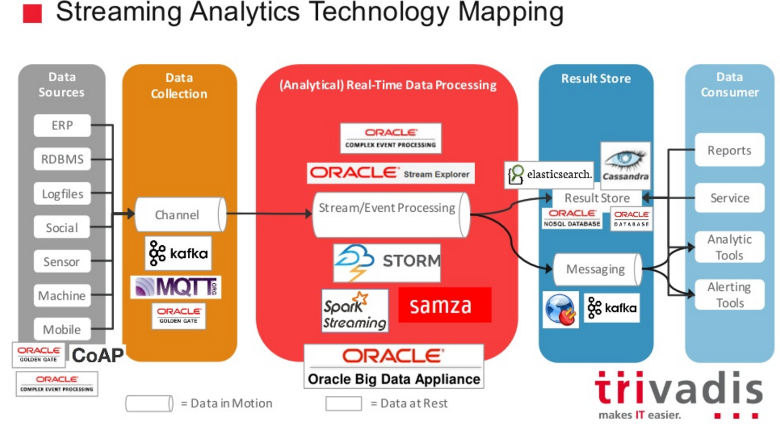
http://www.slideshare.net/gschmutz/big-data-architecture-53231252

Slide 37


http://ligadata.brick.agency/

Slide 38

http://horicky.blogspot.com/2014/08/lambda-architecture-principles.html

Slide 39

https://www.mapr.com/developercentral/lambda-architecture

